Slide 1


معماری کامپیوتر پیشرفته
فصل اول-مقدمه
وحید حقیقت دوست
haghighatdoost@shahed.ac.ir
http://ref.shahed.ac.ir/haghighatdoost
دانشکده فنی و مهندسی

Slide 2

گروه درسی در پیام رسان برای سال 1403
https://rubika.ir/joing/HBFCCEFC0YLZPOHBBRPMPCIPVQLLWTEK

Slide 3
بارم بندی
آزمون پایان ترم: 12 نمره
آزمون میان ترم: 5 نمره
ارائه:3 نمره
تعیین موضوع ارائه حداکثر تا پایان مهر
ارائه ها در جلسات کلاس درسی و برای کلیه دانشجویان کلاس باید انجام شود
مقاله: 2 نمره
تا هفته اول آبان باید یک مقاله مرجع برای کار انتخاب شود و تایید آن گرفته شود. بصورت یک گزارش کتبی، نوآوری که برای توسعه در کار آن مقاله میتوان داشت باید ارائه شود.
تا یک هفته پس از آزمون پایان ترم باید مستندات مربوط به ارسال مقاله ارائه شود.

Slide 4
موضوعات ارائه و مقالات تحقیقاتی
مدیریت پردازنده ها در معماری چند هسته ای
ارائه راهکار سیاست جایگزینی در حافظه کش برای کاربردهای خاص (Cache Replacement Policy)
ارائه راهکار سیاست پیش واکشی در حافظه کش برای کاربردهای خاص (Prefetching Policy)
روشهای پیش بینی پرش (branch prediction)
بررسی راهکارهای محاسبه در حافظه (In memory Computing)
ارائه راهکارهای نوین در SIMD
بررسی راهکارهای نوین در Cluster Computing
بررسی راهکارهای نوین در Grid Computing
بررسی راهکارهای نوین در عملکرد کامپایلرها جهت تولید برنامه هایی برای اجرا روی پردازنده های چند هسته ای

Slide 5
طرح کلی دوره
معرفی
سلسله مراتب حافظه (Memory Hierarchy)
پیش واکشی (Prefetching)
موازی سازی در سطح دستور العمل (Instruction-level parallelism)
Pipeline, branch prediction, out-of-order execution, …
موازی سازی داده ها (Data-level parallelism)
پردازنده های برداری و SIMD (Vector processors and SIMD)
موازی کاری ریسمان ها (Thread-level parallelism)
پروتکل های چند هسته ای و پروتکل های انسجام (Multicores and coherency protocols)

Slide 6
فصول درسی
فصل اول
Fundamentals of Quantitative Design and Analysis
فصل دوم
Memory Hierarchy Design
فصل سوم
Instruction-Level Parallelism and Its Exploitation
فصل چهارم
Data-Level Parallelism in Vector, SIMD, and GPU Architectures
فصل پنجم
Thread-Level Parallelism

Slide 7
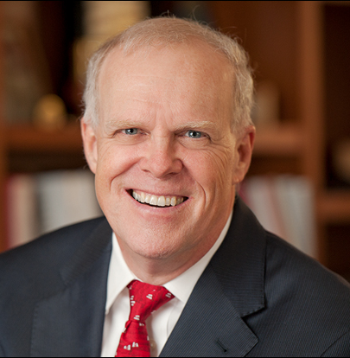
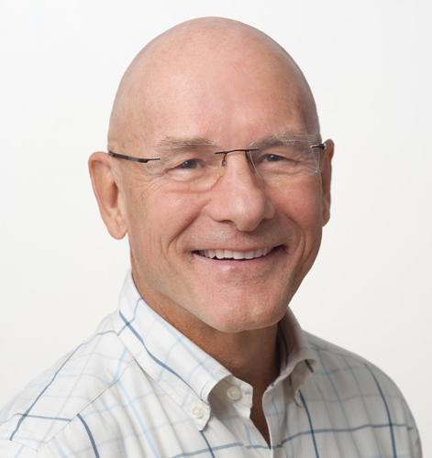
منابع درسی
Computer Architecture: A Quantitative Approach, 6th edition, John L. Hennessy,‎ David A. Patterson, MK pub., 2019
John L. Hennessy
David A. Patterson
John Leroy Hennessy (born September 22, 1952) is an American computer scientist who is chairman of Alphabet Inc. Hennessy is the tenth President of Stanford University.
David Andrew Patterson (born November 16, 1947) is an American computer pioneer and academic who has held the position of professor of computer science at the University of California, Berkeley since 1976.

Slide 8
مالکیت معنوی
Lectures adopted from Computer Architecture: A Quantitative Approach, 6th edition, John L. Hennessy,‎ David A. Patterson, MK pub., 2019
Lecture notes of Dr. Hamed Farbeh, Department of Computer Engineering Amirkabir University of Technology

Slide 9

معماری کامپیوتر چیست؟
هر آنچه که طراح می سازد، منتج به یک Application میشود.
Application
شکاف آنقدر بزرگ است که نمی تواند در یک مرحله برطرف شود
فاصله Application تا Physics قطب نما یک لایه است.
(but there are exceptions, e.g. magnetic compass)
ماده اولیه یا پایین ترین سطح طراحی
Physics
طراحی لایه های انتزاعی
In its broadest definition, computer architecture is the design of the abstraction layers that allow us to implement information processing applications efficiently using available manufacturing technologies.
با استفاده از فن آوری های تولید موجود معمار کامپیوتر نمیتواند در تکنولوژی دخالت کند

Slide 10
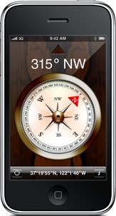
Abstraction Layers in Modern Systems
Application
در دنیای کامپیوتر فاصله Application تا Physics بسیار زیاد است.
Algorithm
Programming Language
Operating System/Virtual Machines
Instruction Set Architecture (ISA)
Microarchitecture
Gates/Register Transfer Level (RTL)
Circuits
Devices
Physics

Slide 11
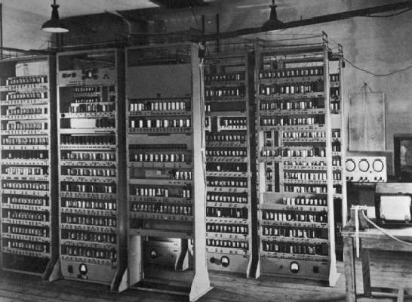
Computing Devices Then…
EDSAC, University of Cambridge, UK, 1949

Slide 12
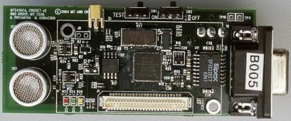
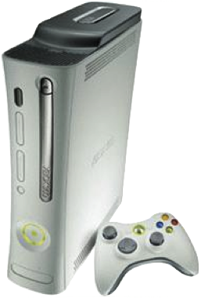
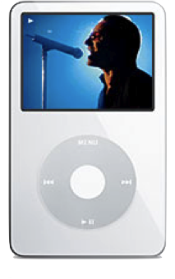
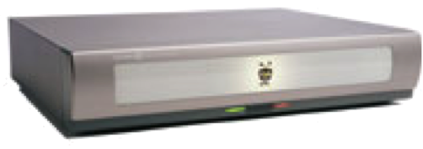
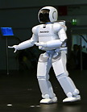
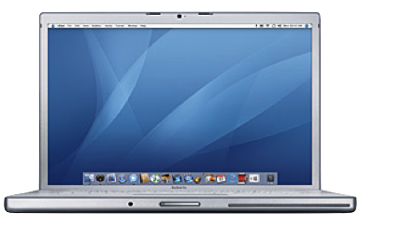
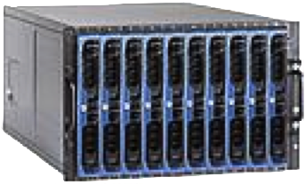
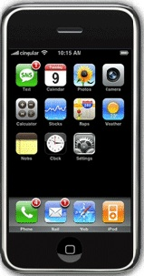
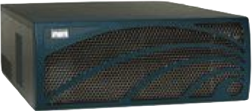
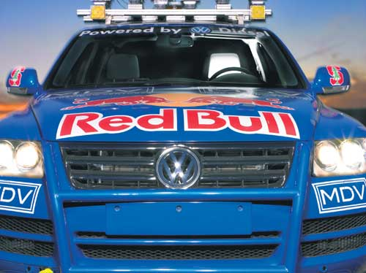
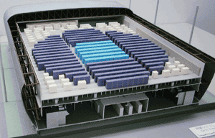
Computing Devices Now
Sensor Nets
Cameras
Games
Set-top boxes
Media Players
Laptops
Servers
Routers
Robots
Smart phones
Automobiles
Supercomputers

Slide 13
معماری به طور مداوم در حال تغییر است
Architecture continually changing
سوال: آیا کاربرد است که تکنولوژی را پیش میبرد یا تکتولوژی هست که کاربرد را تعریف میکند
Applications suggest how to improve technology, provide revenue to fund development
Improved technologies make new applications possible
Applications
Technology
در توسعه گام به گام کاربرد و تکنولوژی باید به سازگاری (Compatibility) توجه داشته باشیم. یعنی سخت افزار جدید باید به گونه ای باشد که کاربردهای قدیمی روی آن اجرا شوند و یا کاربردهای جدید به گونه ای باشند که روی سخت افزار قدیمی هم اجرا شوند.
Cost of software development makes compatibility a major force in market
Compatibility

Slide 14
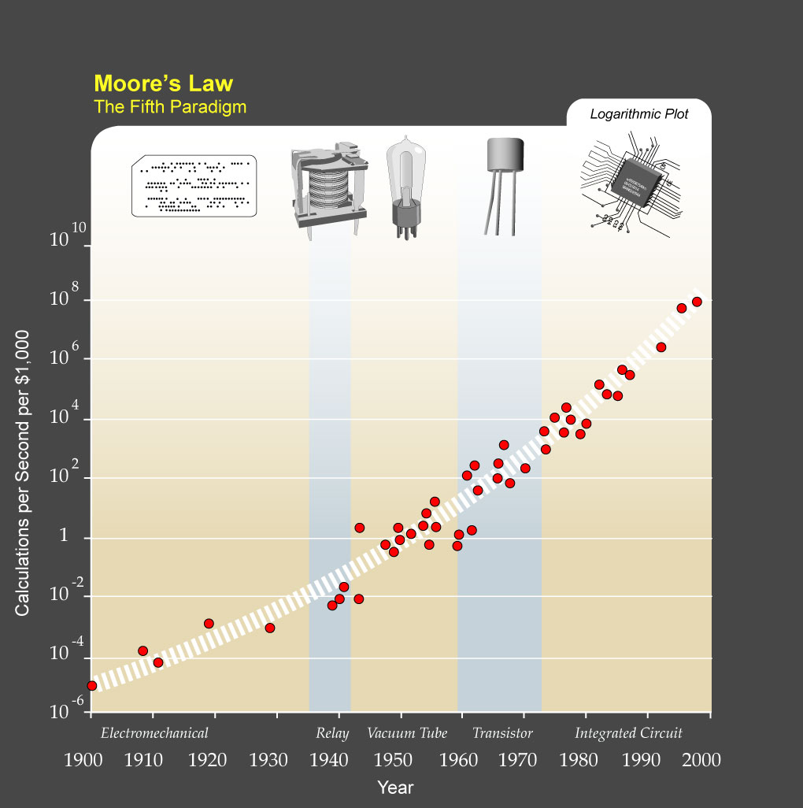
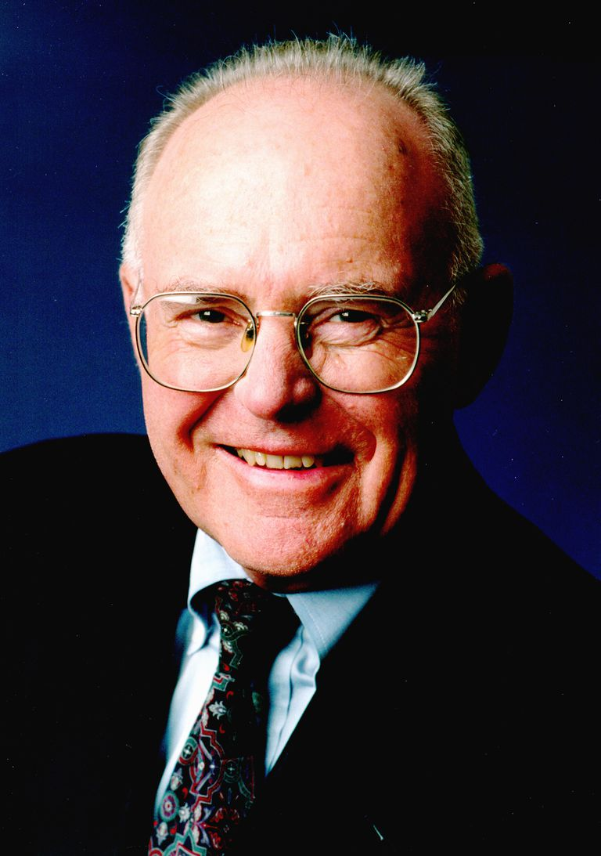
?
Moore's law is the observation that the number of transistors in a dense integrated circuit (IC) doubles about every two years.
Major Technology Generations
CMOS
Bipolar
nMOS
Vacuum Tubes
pMOS
Relays
[from Kurzweil]
Electromechanical
Notes:
بحث روند توسعه تکنولوژی ساخت المانهای محاسبه و ذخیره سازی
محور افقی سال و محور عمودی میزان محاسبه به ازای هر هزار دلار هزینه
مثلاً در سال 1900 به ازای هر 1000 دلار -5^10 محاسبه در ثانیه قابل انجام بود یعنی برای محاسبه یک دستور در هر ثانیه باید یکصد میلیون دلار هزینه میکردی.
در سال 1950 با هزار دلار هزینه میتوانستی یک دستور در ثانیه انجام دهی.
در سال 2000 با هزار دلار یکصد میلیون دستور در ثانیه میتوانستی انجام دهی و ...
ما کجابودیم و الان کجا هستیم.
از -5^10 به 8^10 رسیدیم یعنی 13^10 برابر افزایش در طی صد سال.
در نظر داشته باشید که الان در سال 2024 هستیم و شرایط به نسبت سال 2000 بسیار بهتر شده است.
تحولاتی هم در حوزه Quantum Computing در حال انجام است

Slide 15
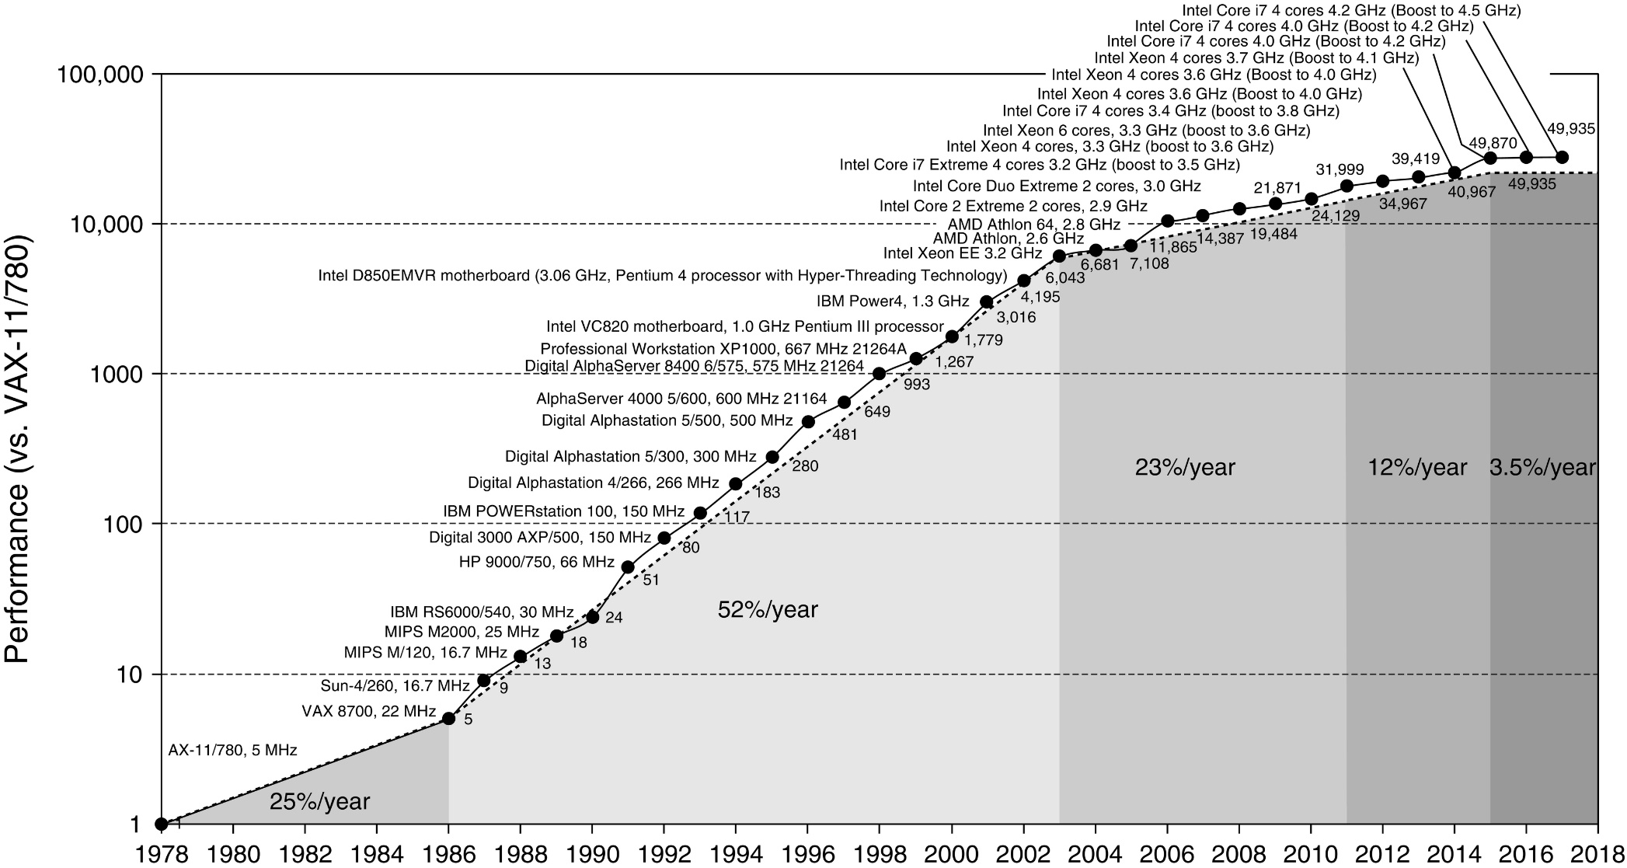
Single-Thread Processor Performance
Notes:
محور Y لگاریتمی است.
این نمودار نشون میدهد اگر در سال 1970 دارای کارایی 1 است. در سال 25 درصد توان محاسباتی بهبود یافته است تا سال 1986.
این منحنی مربوط به Single Core است.
این نمودار فقط بهبود تکنولوژی را نشان میدهد.
معمار کامپیوتر کاری میکند که در کنار 3% بهبود سخت افزار، نهایتاً بهبود حاصل شده بیشتر از این باشد.

Slide 16
تحول در طراحی کامپیوتر
Upheaval in Computer Design
از سال 1950 در طی50 سال اول، قانون مور حاکم بود
بهبود فناوری باعث بهبود مستمر عملکرد میشد
بدون تغییر مدلهای نرم افزاری، انرژی بهبود پیدا میکرد
برنامه نویسان سطوح مختلف برای پیاده سازی برنامه ها ارائه میکردند
چشم امید نرم افزار کاران به بهبود سخت افزار بود
در دو دهه اخیر، تکنولوژی ساخت (کلاک را بالا بردن و تعداد ترانیزیستورها را افزایش دادن و...) مقیاس بندی فناوری کند (متوقف) شد

Slide 17
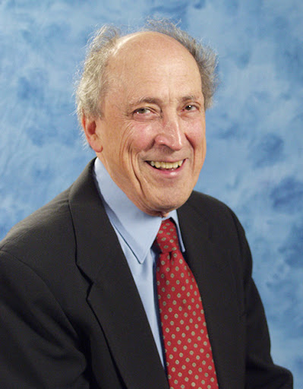
تحول در طراحی کامپیوتر (ادامه..)
Dennard Scaling
این سد بزرگ دنارد اسکیلینگ (Dennard Scaling) بود.
دنارد گفت که با پیشرفت تکنولوژی Power density ثابت میماند و ارتباطی با تکنولوژی ندارد.
اگر تعداد ترانزیستور در واحد سطح افزایش یابد (مور)، میزان مصرف انرژی ثابت میماند (دنارد).
بنابراین باکوچک شدن ابعاد ترانزیستور ولتاژ و جریان کم میشد لذا میتوانستیم ابعاد را کم کنیم که طبق قانون دنارد مصرف انرژی ثابت باقی میماند.
ولتاژی که یک زمانی 5 ولت بود به مرور کم شد و به 3 ولت رسید و الان به 1.3 رسیده است.
Robert Dennard (born September 5, 1932) is an American electrical engineer and inventor

Slide 18
تحول در طراحی کامپیوتر (ادامه..)
No new technology after CMOS
هیچ جایگزینی رقابتی برای CMOS به این زودی ها وجود ندارد
در تکنولوژی CMOS از یک حدی نمیتوان ولتاژ را کمتر کرد (ولتاژ آستانه این محدودیت را برای ما ایجاد میکند).
برای توسعه سخت افزار لازم است تا ترانزیستورها در واحد سطح افزایش یابد و از آنجا که در واحد سطح دیگر پاور ثابت نمیماند، لذا گرمای تولید شده افزایش می یابد.
با افزایش دما، ولتاژ آستانه بالاتر میرود.
مدیریت گرما در طراحی پردازنده ها از چالش های امروز است.

Slide 19
تحول در طراحی کامپیوتر (ادامه..)
About frequency increase
افزایش فرکانس تا کجا پیش میرود؟
تکنولوژی به ما اجازه میدهد که فرکانس بالا داشته باشیم ولی گرمای تولید شده در واحد سطح افزایش می یابد
از حدود سال 2012 فرکانس CPU ها در حد 3 گیگا هرتز باقی مانده است.
افزایش تعداد ترانزیستورها باعث افزایش دما میشود.
بهره وری انرژی همه چیز را محدود می کند

Slide 20
تحول در طراحی کامپیوتر (ادامه..)
Technology constraints..
برخی اعتقاد دارند که قانون مور به انتها رسیده است.
مور گفته بود که هر دو سال تعداد ترانزیستورها در واحد سطح دو برابر میشود.
زمانی ترانزیستورها در حد 10 میکرون بودند بعد شد 1 میکرون و ...
در حال حاضر خیلی از تراشه ها تکنولوژی 10 و یا 14 نانو هستند.
پایه ها، لایه اکسید، لایه metal, source, drain , …
TSMC, Intel , Sumsung توانمندترین شرکت های سازنده ترانزیستور هستند.
افزایش تعداد ترانزیستورها در واحد سطح باعث افزایش دما میشود.
بهره وری انرژی همه چیز را محدود می کند

Slide 21
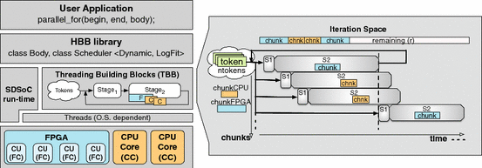
تحول در طراحی کامپیوتر (ادامه..)
Computer Architecture…
مسیری که در حال حاضر پیش رو است، معماری کامپیوتر است.
قانون دنارد به انتها رسیده است.
در حال حاضر به حداکثر توان مصرفی
و حداکثر گرمای قابل قبود در سطح رسیده ایم.
در این درس میخواهیم ببینیم که یک معمار کامپیوتر چطور میتواند از یک احود پرازش به نحوه ای استفاده کند که کارایی افزایش یابد.
در حال حاضر مصرف انرژی دغدغه اصلی یک معمار کامپیوتر است
به هر قیمتی نمیخواهیم کارایی را بالا ببریم.
دیگر برنامه نویسان نمیتوانند مصرف کننده باشند. باید برنامه نویسان خودشان را با تکنولوژی همگام کنند (No Free lunch) :
سیستم های موازی: تغییر از Single core به Multi core و یا پردازنده های GPU
سیستم های ناهمگن: برنامه نویس نمیتواند سخت افزار را بصورت بلاک باکس ببیند. پردازنده های خاص منظوره در کنار پردازنده اصلی حضور دارند.
Notes:
Software/Hardware Core Design

Slide 22
دسته بندی کامپیوترهای امروزی
Mobile (smartphone/tablet)
>1 billion sold/year
Market dominated by ARM-ISA-compatible general-purpose processor in system-on-a-chip (SoC)
Plus sea of custom accelerators (radio, image, video, graphics, audio, motion, location, security, etc.)
همه این اجزا بصورت یک IC ارائه میشود
Warehouse-Scale Computers (WSCs)- کامپیوترهای سرور
100,000’s cores per warehouse
Market dominated by x86 , x64-compatible server chips
Dedicated apps, plus cloud hosting of virtual machines
Now seeing increasing use of GPUs, FPGAs, custom hardware to accelerate workloads (برای افزایش کارایی)
Embedded computing (هر تجهیزی که کار پردازشی انجام میدهد)
Wired/wireless network infrastructure, printers
Consumer TV/Music/Games/Automotive/Camera/MP3
Internet of Things!

Slide 23
Computer Architecture: A Little History
Why worry about old ideas?
Those who ignore history are doomed to repeat it
Helps to illustrate the design process, and explains why certain decisions were taken
Because future technologies might be as constrained as older ones
Notes:
آنانکه تاریخ نمیخوانند محکوم به تکرار آن هستند

Slide 24
Changing Face of Computing
1960s: mainframes
1970s: mini-computers
1980s: Desktop computers
Desktop
Workstation
→ Servers
Reliable
Long term file storage and access
Larger memory
More computing power
1990s: Embedded, Internet
PDA
Set top boxes, Game consoles
2000s:
? (multi-core, networked, ..)
Personal Mobile Devices
Clusters / Cloud
چالش های ما در دهه های مختلف متفاوت بودند
Notes:
What are mainframes?
Who produces them?
Are they dead now?

Slide 25
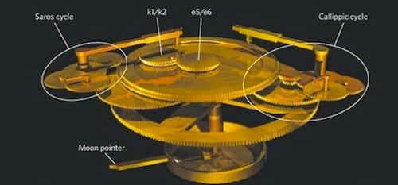
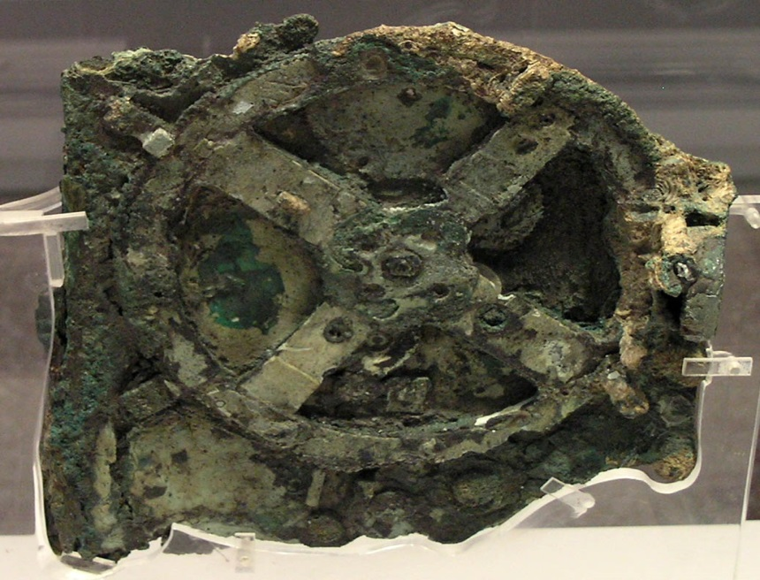
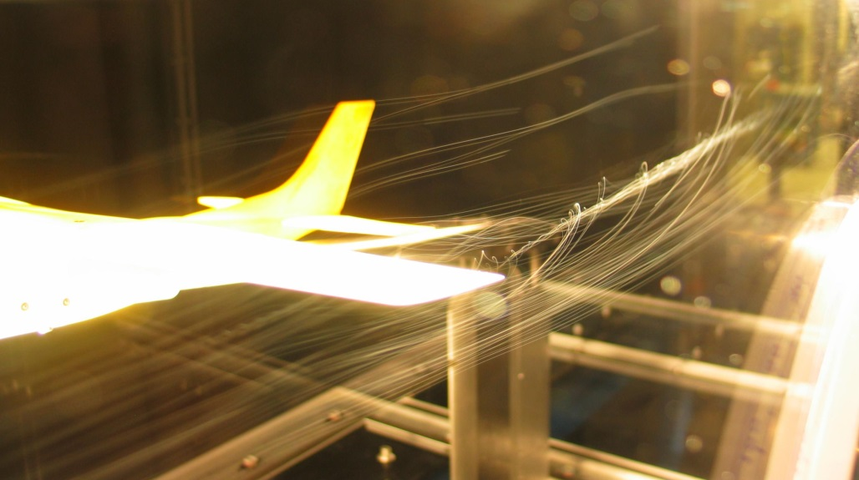
کامپیوترهای آنالوگ
Analog Computers
این کامپیوترها، متغیرهای مساله را بصورت کمیت های فیزیک نمایش میدهند و از رفتارهای فیزیکی مقیاس شده برای نتایج محاسبات استفاده میکنند
[BenFrantzDale, Creative Commons BY-SA 3.0]
[Marsyas, Creative Commons BY-SA 3.0]
Antikythera mechanism c.100BC
Wingtip vortices of Cessna tail in wind tunnel

Slide 26
کامپیوترهای دیجیتال
Digital Computers
متغیرهای مسئله را به صورت اعداد گسسته نشان داده میشوند
مقادیر گسسته، در مقابل نویز ایمن هستند
محاسبات دقیق و قطعی را حاصل می کند
ورودی های مشابه دقیقاً خروجی های یکسانی را ارائه می دهند
محدود به عملکردهای قابل تحقق فیزیکی نیست
هر الگوریتمی که قابل بیان باشد، توسط کامپیوتر قابل انجام است

Slide 27
IBM 701 (1952)
IBM’s first commercial scientific computer
Main memory was 72 William’s Tubes, each 1Kib, for total of 2048 words of 36 bits each
Memory cycle time of 12µs
Accumulator ISA with multipler/quotient register
18-bit/36-bit numbers in sign-magnitude fixed-point
Misquote from Thomas Watson Sr/Jr ( بنیان گذار IBM ):
“I think there is a world market for maybe five computers”
Actually TWJr said at shareholder meeting:
“as a result of our trip [selling the 701], on which we expected to get orders for five machines, we came home with orders for 18.”

Slide 28
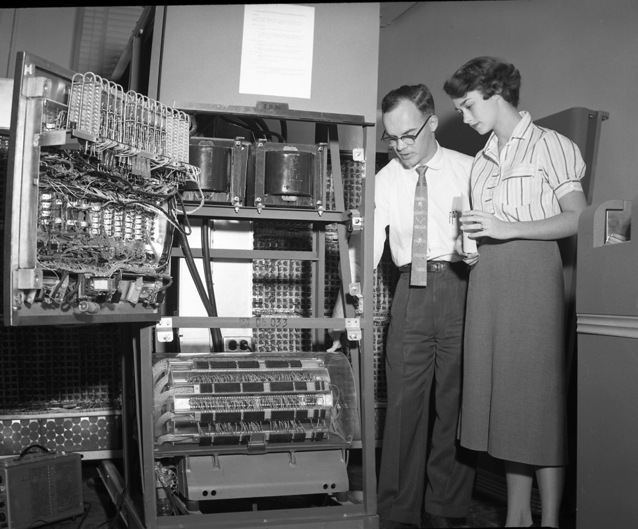
IBM 650 (1953)
The first mass-produced computer
Low-end system with drum-based storage and digit serial ALU
Almost 2,000 produced

Slide 29
IBM 360 : A General-Purpose Register (GPR) Machine
Processor State
16 General-Purpose 32-bit Registers
may be used as index and base register
Register 0 has some special properties
4 Floating Point 64-bit Registers
A Program Status Word (PSW)
PC, Condition codes, Control flags
A 32-bit machine with 24-bit addresses
But no instruction contains a 24-bit address!
Data Formats
8-bit bytes, 16-bit half-words, 32-bit words, 64-bit double-words
The IBM 360 is why bytes are 8-bits long today!

Slide 30
IBM Mainframes survive until today
2017

